Slide 1
USBFuzz: A Framework for Fuzzing USB Drivers by Device Emulation
USENIX 2020
付烨齐 2022.07.17

Slide 2
目录
01.
介绍
CONTENTS
02.
现有工作
03.
效果

Slide 3
介绍
背景介绍
USB 介绍
USB Attack
USB 安全威胁

Slide 4
背景介绍
USB体系结构实现了复杂但灵活的通信协议，当主机与不受信任的设备通信时，存在不同的安全风险。
现有的 Fuzzing 并不适合于发现外围设备驱动程序的缺陷。
作者提出了 USBFuzz 框架，利用qemu对USB设备进行模拟，从而将 fuzzing 产生的输入数据提供给驱动程序，解决了难以使测试数据跨过硬件和软件障碍到达驱动程序的难点。
并且软件模拟的USB设备工作在硬件级别，不与操作系统或者内核深度绑定，将USBFuzz移植到其他平台非常方便。

Slide 5
介绍
背景介绍
USB 介绍
USB Attack
USB 安全威胁

Slide 6
USB 介绍
通用串行总线(USB)作为一种工业标准被引入，用于连接普通计算设备及其外围设备。
USB标准定义了一组每个USB设备都必须响应的请求，其中最重要的是设备描述符(包含供应商和产品id)和配置描述符(包含设备的功能定义和通信需求)，这样主机端软件就可以根据这些描述符使用不同的驱动程序来服务不同的设备。

Slide 7
USB 介绍
主机端采用基于硬件的主控制器分层架构。主控制器提供物理接口，并支持多路设备访问，主控制器驱动程序提供一个硬件无关的抽象层来访问物理接口。USB核心层构建在主控制器驱动程序之上，负责为连接的设备选择适当的驱动程序，并提供与USB设备通信的核心程序。单个USB设备的驱动程序(位于USB核心的顶部)首先根据提供的描述符初始化设备，然后与主机操作系统的其他子系统进行交互。用户空间程序使用各种内核子系统提供的API来与USB设备通信。

Slide 8
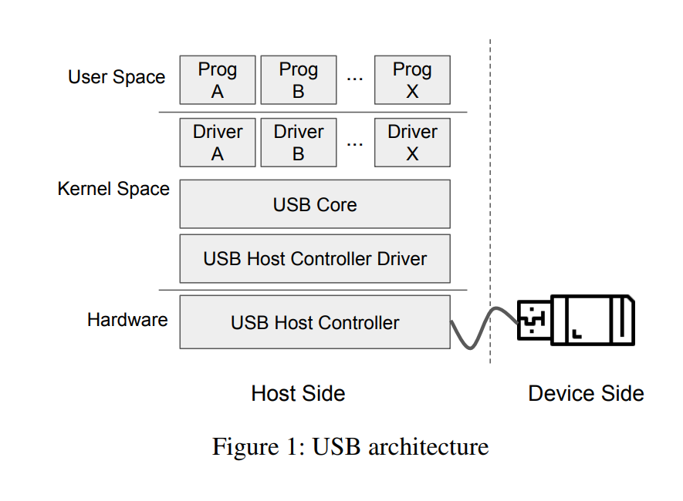
USB 介绍
USB驱动程序由两部分组成:
初始化驱动程序的probe探针程序。
与其他子系统(例如，声音、网络或存储)接口的函数程序。
Notes:
驱动初始化的时候需要 init_module 来执行 IOCTL 重定向工作，其中会用到探针机制。platform_driver_register

Slide 9
介绍
背景介绍
USB 介绍
USB Attack
USB 安全威胁

Slide 10
USB Attack
Attacks on implicit trust 信任攻击：伪造usb设备
Electrical attacks 电气化攻击：攻击者利用USB线缆中的电源总线向主机发送高电压，对主机的硬件部件造成物理伤害。
对软件漏洞的攻击：攻击者利用USB堆栈或设备驱动程序中的漏洞
Notes:
类似于清单1的内存错误可能是灾难性的，可能会让对手获得主机系统的控制权，因为设备驱动程序以特权模式运行(在内核空间或作为特权进程)。利用上述漏洞可以完全执行对手控制的代码[29]。
由于从主机系统的角度来看，连接到USB的设备可以作为任意设备使用，USB接口将攻击者控制的输入暴露给通过USB驱动程序连接的内核的任何服务或子系统。类似的漏洞也针对Windows[31]的存储系统。

Slide 11
USB Security Risks
这些安全风险根植于一个基本假设:
硬件很难修改，而且可以信任

Slide 12
Pre work

Slide 13
设备等级 Fuzzer
初代 USB fuzzer 针对设备等级：
vUSBf 使用网络 USB 接口，
umap2 使用可编程硬件将随机硬件输入注入主机 USB 堆栈。
虽然很容易移植到其他操作系统，但它们是盲目的fuzzer，无法利用覆盖信息引导他们的输入突变，使他们效率低下。
Notes:
qemu支持USB重定向协议

Slide 14
syzkaller
使用自定义软件实现的 Host 控制器，将Fuzzer Input 注入到Linux内核的IO堆栈中，并采用覆盖引导。Syzkaller已经在Linux内核的USB堆栈中发现了许多错误。然而，Syzkaller 与 Linux 内核深入绑定，使得它很难移植到其他操作系统。

Slide 15
Fuzzing the USB Interface
现有USB fuzzers的现状促使我们构建一个灵活的、模块化的USB fuzzing框架，该框架可移植到不同的环境，并且易于定制，可以应用覆盖引导的fuzzing 或 dumb fuzzing(在尚未支持覆盖收集的内核中)，并允许fuzz usb probe 函数或聚焦于特定驱动程序的功能函数。

Slide 16
Threat Model
通过USB接口攻击计算机系统，利用主机USB堆栈中的软件漏洞来实现特权升级、代码执行或拒绝服务等目标。攻击是通过USB总线发送准备好的字节序列来发起的，或者将恶意的USB设备连接到物理USB接口，或者劫持到网络USB接口的连接。
Notes:
归根结底，因为面向的对象是usb软件栈，所以上述说的攻击方法其实是正常的usb软件数据传入途径，只不过路径正确，数据可以是非法的。

Slide 17
挑战以及目标
设备驱动程序处理来自设备侧和内核的输入。内核通常是可信的，但设备可能提供恶意输入。USBFuzz的目标是通过使用我们的fuzzer产生的随机输入，而不是从设备端读取输入，反复测试来发现USB驱动程序中的错误。关键的挑战是如何将模糊器生成的输入输入到驱动代码中。

Slide 18
挑战以及目标
G1。低成本:解决方案应该具有成本效益，并且与硬件无关。
G2。可移植性: 解决方案应该可以移植到其他操作系统和平台，避免与特定内核版本深度耦合。
G3。低知识度: 驱动程序、USB设备和系统其余部分之间的交互很复杂，可能因设备而异。解决方案应该只依赖USB标准和设备的尽可能少的的知识。

Slide 19
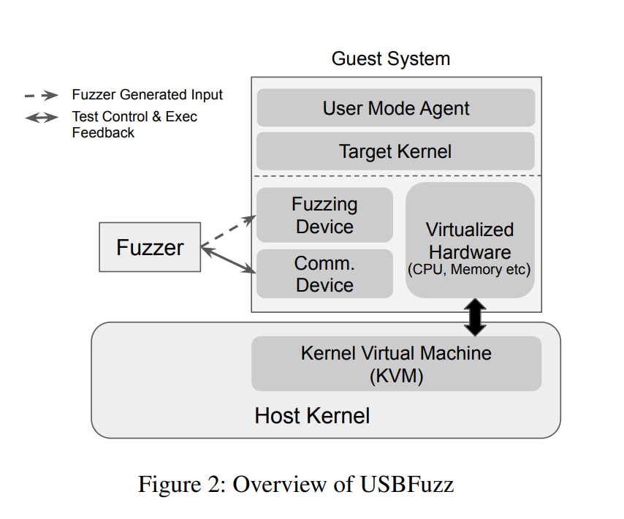
USBFuzz approach
USBFuzz利用一个模拟的USB设备向设备驱动程序提供随机输入。
目标内核(承载测试的设备驱动程序)运行在虚拟机(VM)中，模拟的USB设备集成到虚拟机中。
VM中的管理程序透明地将来自客户内核驱动程序的读/写请求发送到模拟设备(而不是真正的硬件)，不对目标内核中的USB系统进行任何更改。
使用fuzzer生成的输入响应内核IO请求，而不是遵循usb设备的规范。

Slide 20
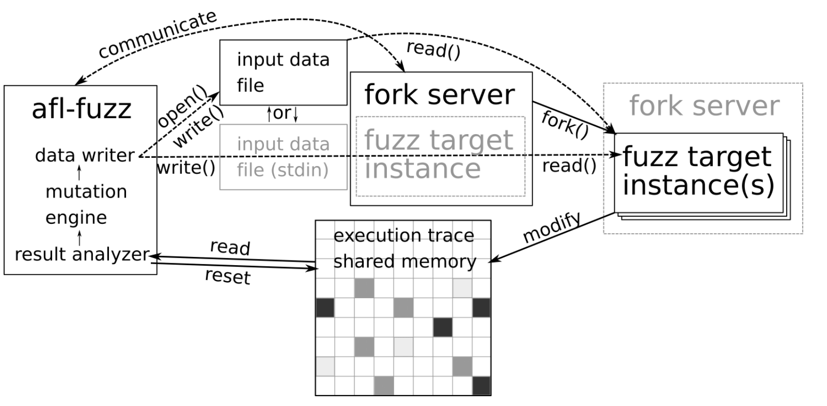
PS: AFL

Slide 21
USBFuzz’s approach
Fuzzer
Target Kernel
Fuzzing Device
Communicate Device
User Mode Agent

Slide 22
USBFuzz’s approach
Fuzzer
Target Kernel
Fuzzing Device
Communicate Device
User Mode Agent

Slide 23
USBFuzz’s approach
Fuzzer
Target Kernel
Fuzzing Device
Communicate Device
User Mode Agent

Slide 24
USBFuzz’s approach
Fuzzer
Target Kernel
Fuzzing Device
Communicate Device
User Mode Agent

Slide 25
USBFuzz’s approach
Fuzzer
Target Kernel
Fuzzing Device
Communicate Device
User Mode Agent

Slide 27
User Agent
Notes:
论文说的很玄幻，当然也是为了和其他fuzzer做区分，突出他的工作优越性，但实际上GuestOS启动的时候加入一个usermode的binary然后执行一些IOCTL很困难吗

Slide 28
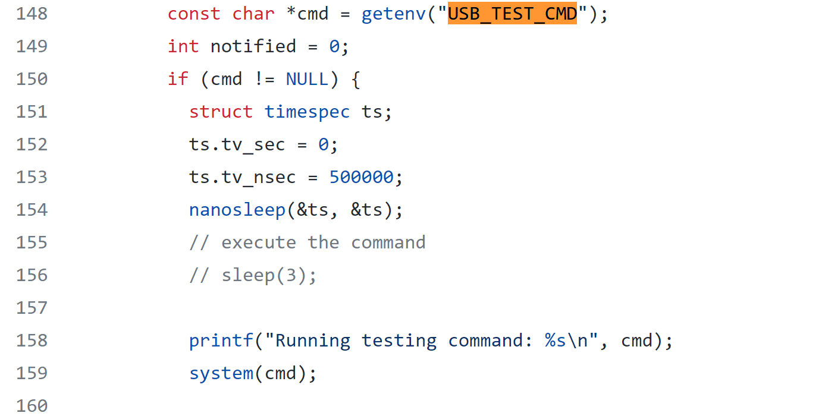
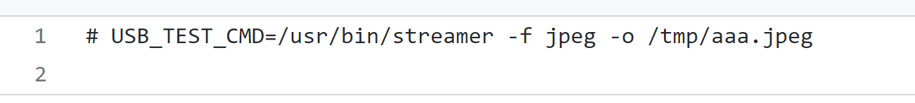

Slide 29
Detail
Providing Fuzzed Hardware Input
Fuzzer – Guest System Communication

Slide 30
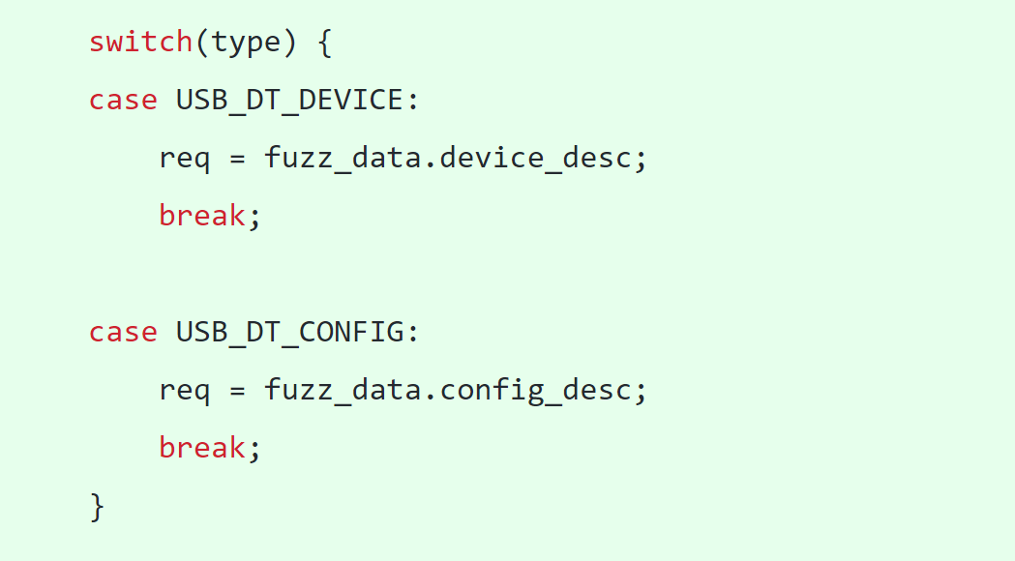
Providing Fuzzed Hardware Input
当USB设备连接到计算机上时，USB驱动程序框架读取设备描述符和配置描述符，并使用适当的驱动程序与之交互。然而，根据USB堆栈的实现，设备描述符和配置描述符可能会被多次读取(例如Linux内核在设置USB设备地址之前和之后都读取设备描述符)。
为了提高模糊处理效率，这两个请求被分别处理:当fuzzing设备被初始化时，它们被加载(从一个单独的文件或fuzzer生成的文件)，当被请求时，框架用相同的描述符响应。
Notes:
想模拟什么设备，就使用什么设备的 description

Slide 31
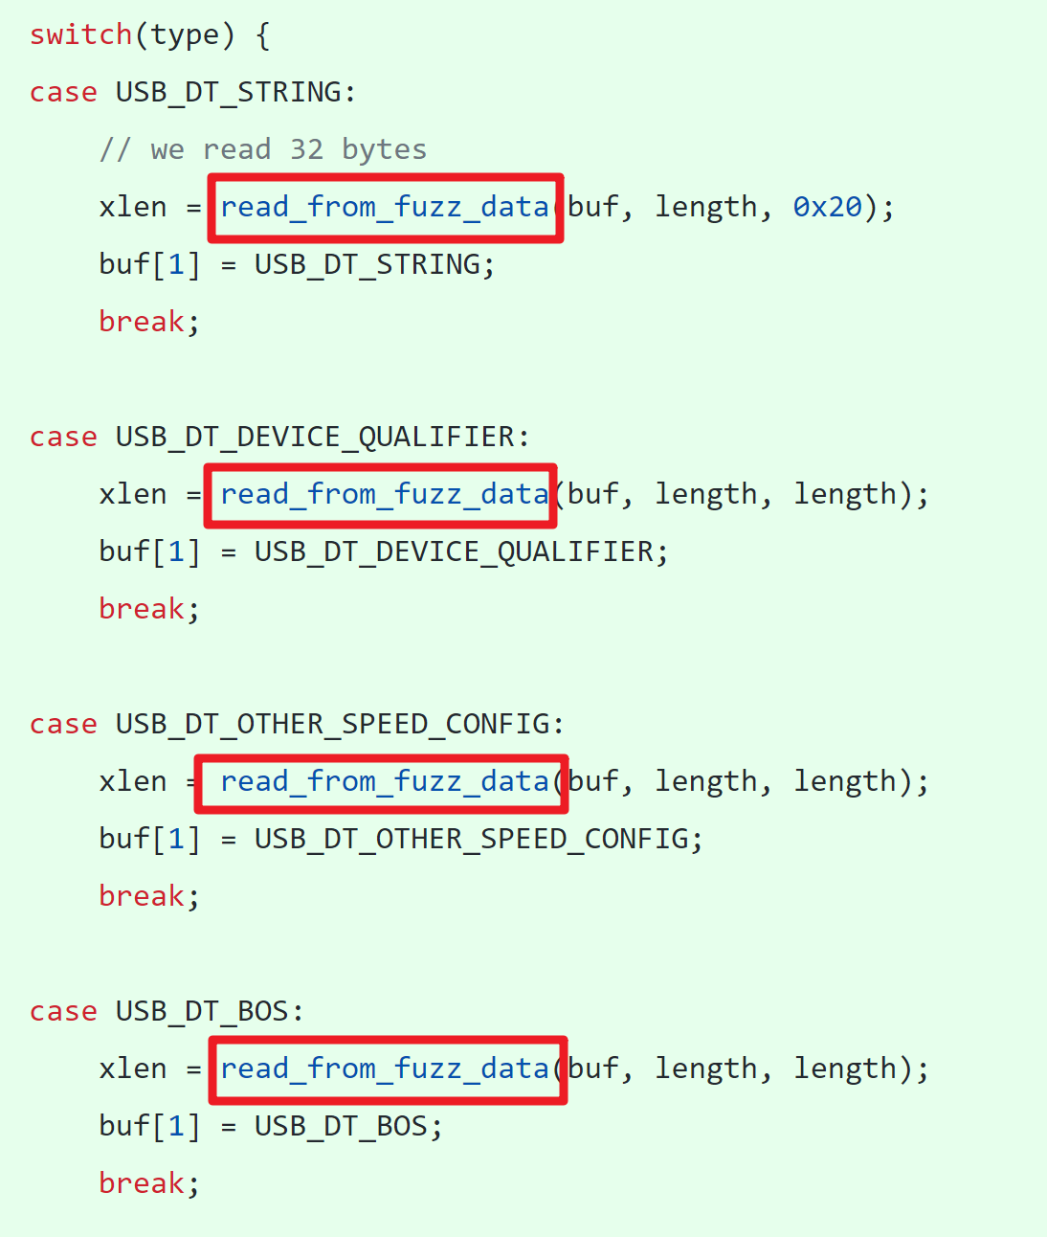
Providing Fuzzed Hardware Input
所有其他请求都使用从fuzzer生成文件
Notes:
Ques1，是否应该模拟内存布局？或者 state-based ？

Slide 32
Fuzzer – Guest System Communication
与所有现有的模糊器一样，USBFuzz中的模糊器组件需要与目标代码通信，以对测试施加控制，获取覆盖信息。目的是为了方便模糊器和客户系统之间的通信。
在覆盖引导的模糊器中，覆盖信息需要从GuestOS系统传递到fuzzer。为了避免重复的内存复制操作，使用QEMU通信设备将位图(fuzzer进程中的一个内存区域)映射到客户系统。guestos启动之后，shmem 被共享到内核高地址。shmem 由 Inter-VM shared memory实现
User Agent 参与 Fuzzer 调度过程。
Notes:
这个地方是因为usbfuzz选取看kcov作为插桩所以才会面临这个问题，当然还有别的方式，比如可以利用qemu本身的TCG翻译块也行，还有kafl的intelpt，

Slide 33
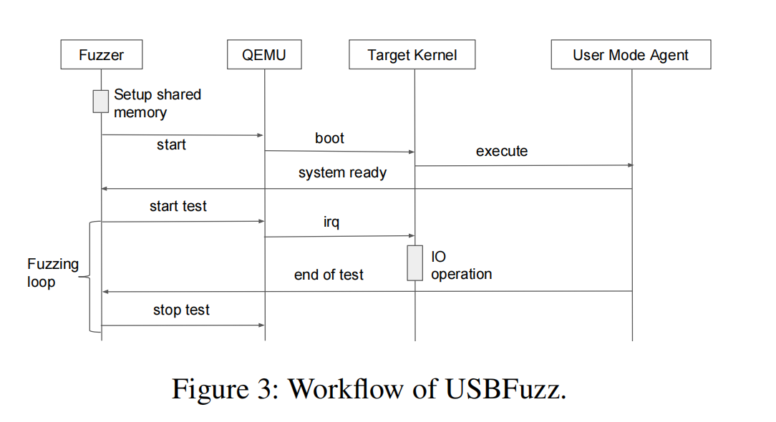
Fuzzer – Guest System Communication

Slide 34
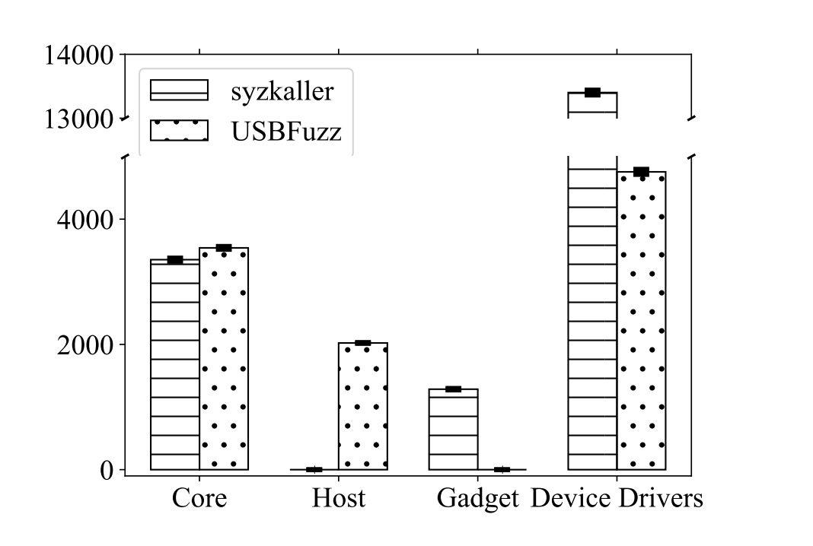
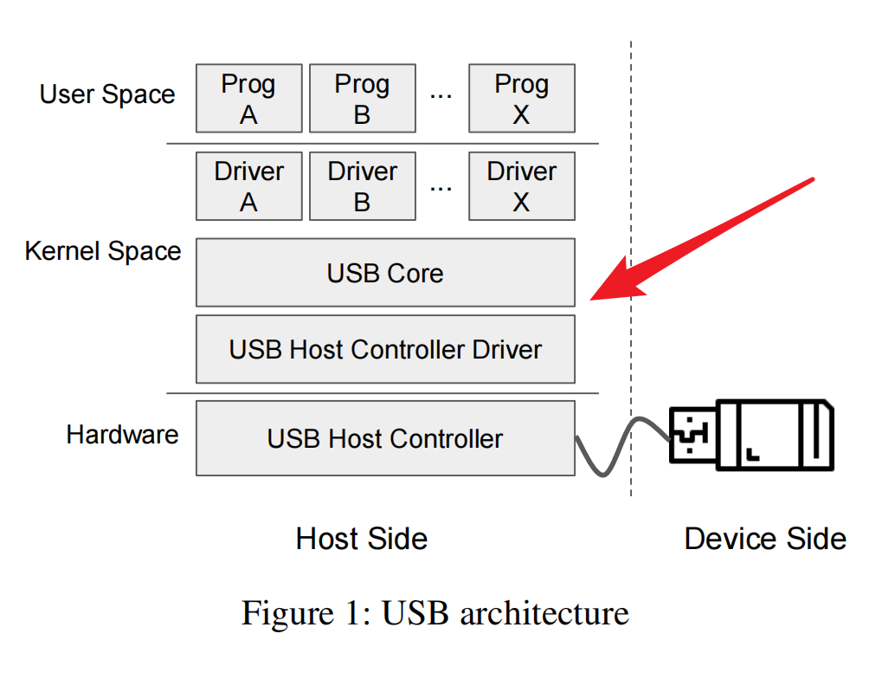
Comparison with syzkaller
Notes:
使用自定义软件实现的host控制器，将Fuzzer Input 注入到Linux内核的IO堆栈中，并采用覆盖引导。

Slide 35
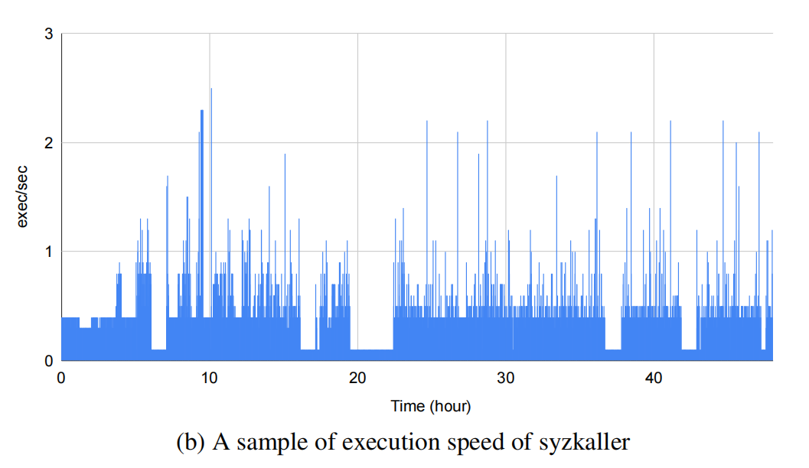
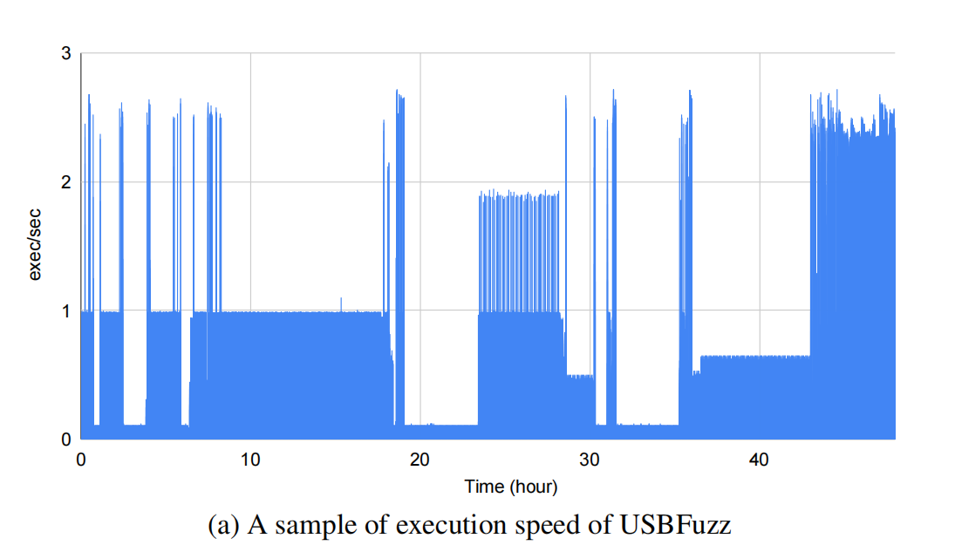
Comparison with syzkaller
Notes:
使用自定义软件实现的host控制器，将Fuzzer Input 注入到Linux内核的IO堆栈中，并采用覆盖引导。

Slide 36
Discuss

Slide 37
Q1: novelty？

Slide 38

Notes:
如果吧xxxx，发现修改过的结构可以完全胜任ioctl的模糊测试。换句话说，在ioctl的fuzzer工具已经比较发达的情况下，usbfuzz做的核心创新点就是把在ioctl的fuzz中，原本应该发送给UMA的数据，发送给了模拟器。期望模拟器可以产生随机数据。而本身的UMA则使用Hard coded的指令。

Slide 39
AFL
Simulate
USBF
Notes:
按照我个人的经验来看，这种期望afl的数据来模拟真实的usb设备的效率非常低，首先，模拟设备和朴素的fuzz二进制程序有很大的不同，设备非常依赖于交互，尤其是在这种效率每秒一次的系统上，必须保证高效的，有效的“交互”。一串afl的数据不能解决问题，一串afl结构化数据依然解决不了问题。交互依赖于数据收发，意味着需要感知输出数据，意味着这类 fuzz 依赖于 state。

Slide 40
Q2: Layer？ 插桩 & 模拟
Notes:
第一个问题其实是插桩的适用性问题，我没有具体使用过kcov，但是使用过依赖于qemu的TCG翻译块的插桩，该种方法显著特点就是跨平台可移植性强。
第二个问题就是usb设备模拟的层级问题。

Slide 42
Thank you
付烨齐 2022.7.17

